Slide 1
ПАНЕЛЬНА ДИСКУСІЯ
Перспективи розвитку правосуддя, спрямованого на усунення причин, що спонукають до вчинення правопорушень

Slide 2
Напрямки діяльності
1
Робота з особами, що вчинили
правопорушення
2
Альтернативне вирішення спорів
3
Вирішення проблем громади

Slide 3
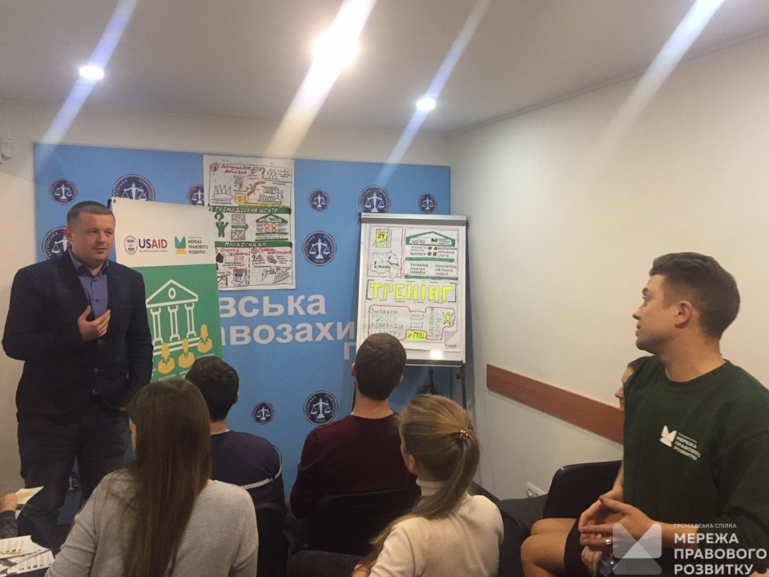
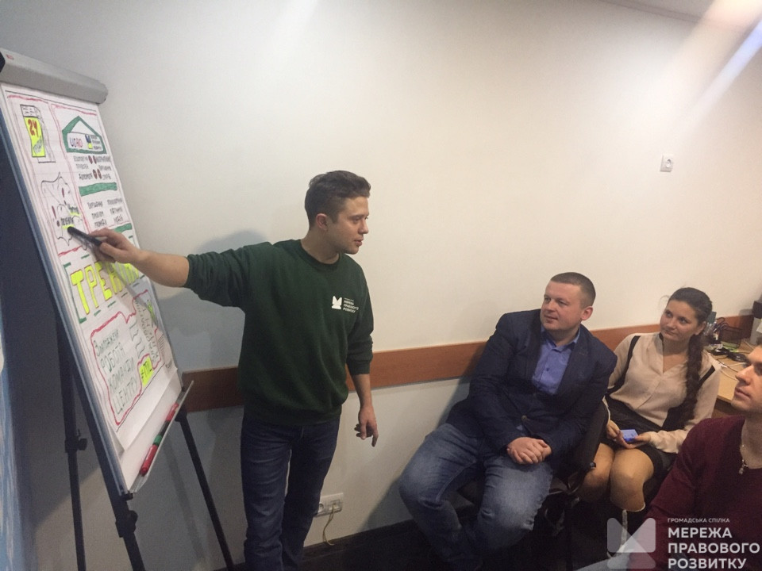
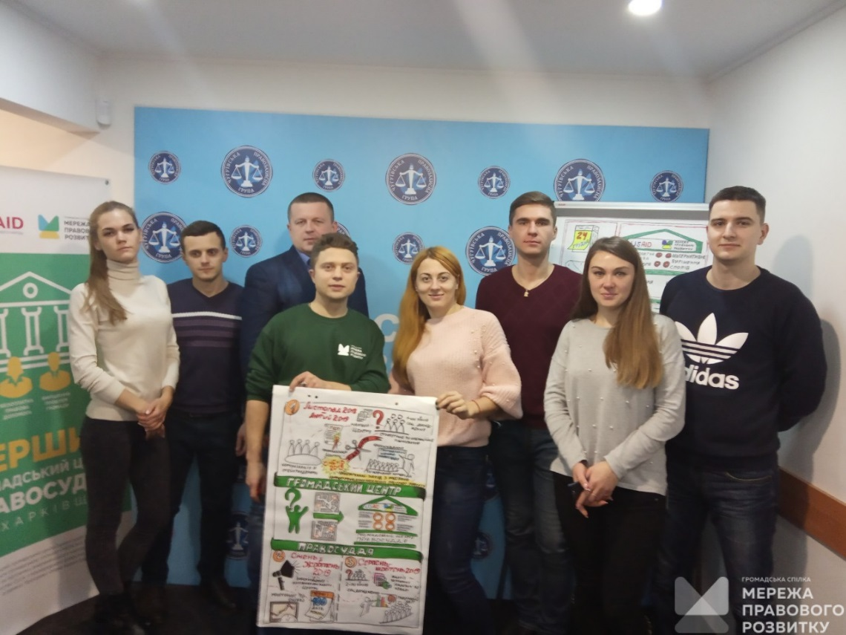
Сформовано
команду Центру
Проведено
навчання

Slide 4
Запроваджено випуск дайджестів та відео консультації з актуальних правових питань

Slide 5
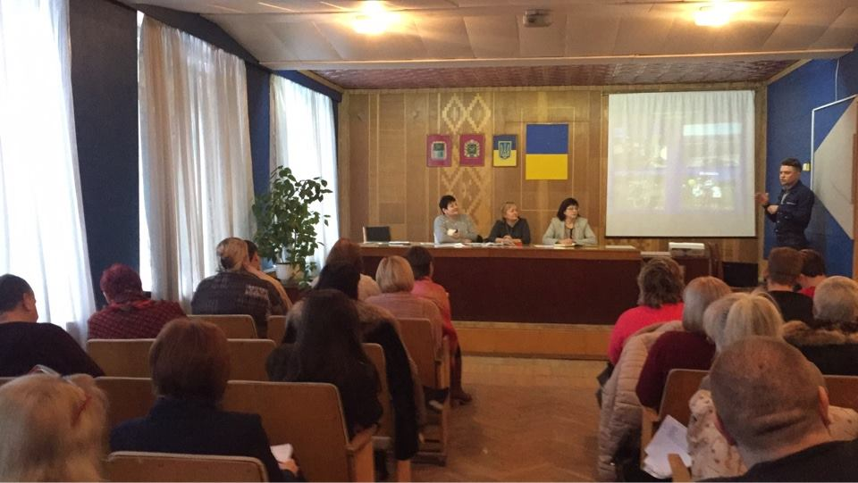
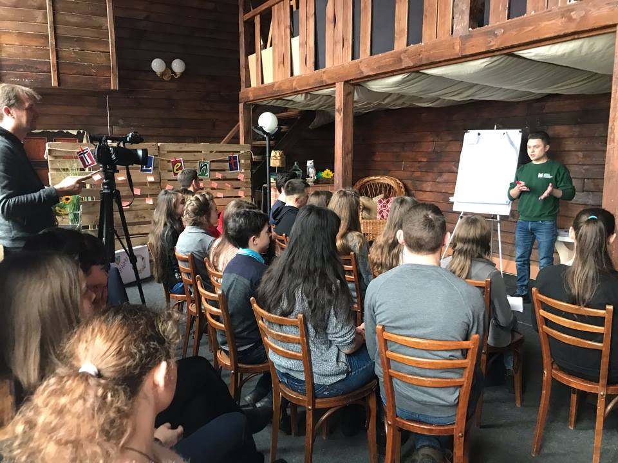
Альтернативне вирішення спорів та профілактика правопорушень серед учнівської молоді
Проведено зустрічі з відділом
освіти, райдержадміністрацією, педагогічними колективами
Ведеться постійна робота з учнями
щодо просвіти переваг альтернативного вирішення спорів

Slide 6
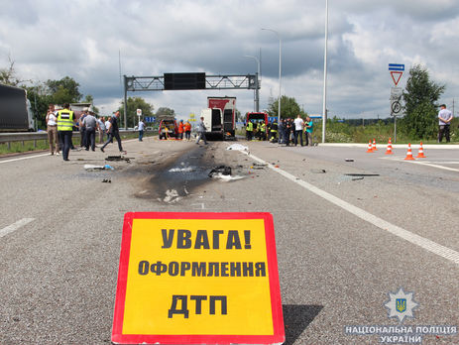
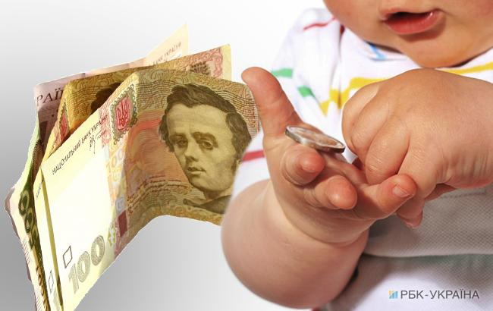
На рахунку Центру три успішних
кейси з альтернативного вирішення спорів
Визначення місця
проживання дитини
Відшкодування
шкоди внаслідок ДТП
Визначення
розміру аліментів

Slide 7
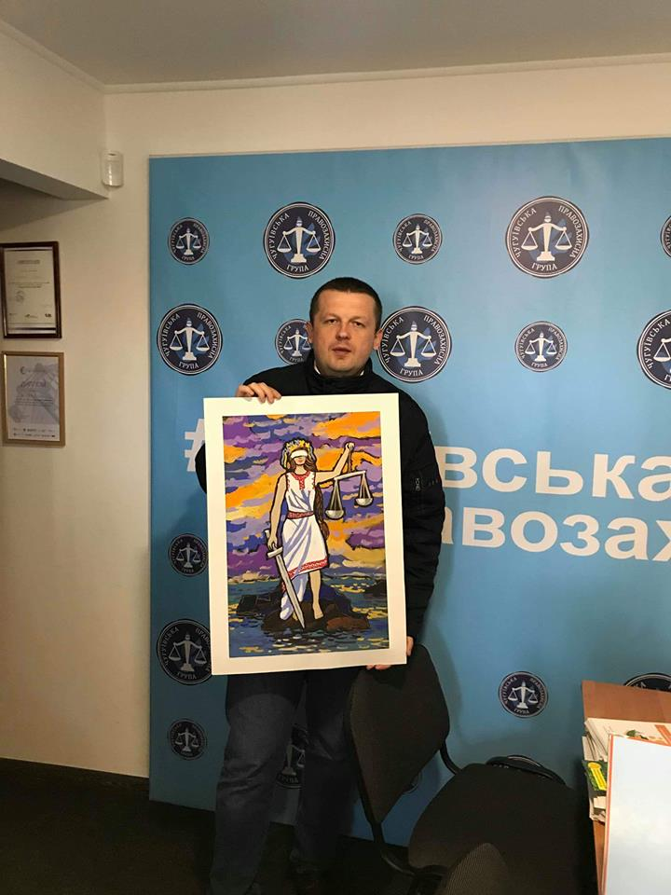
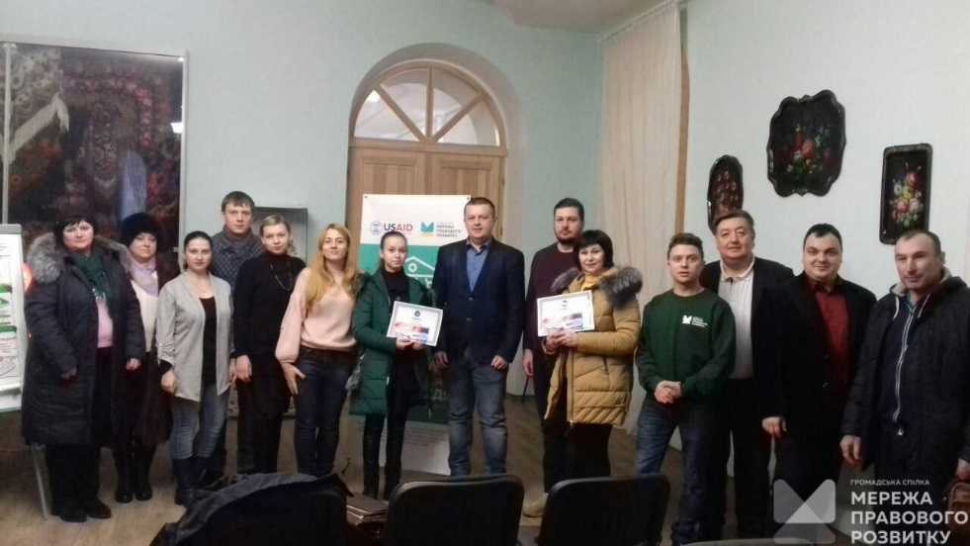
Центром проводяться
тематичні конкурси серед учнівської молоді
Конкурс
«Правосуддя очима школяра»
Конкурс учнівських есе
«Права людини крізь призму сучасності»

Slide 8
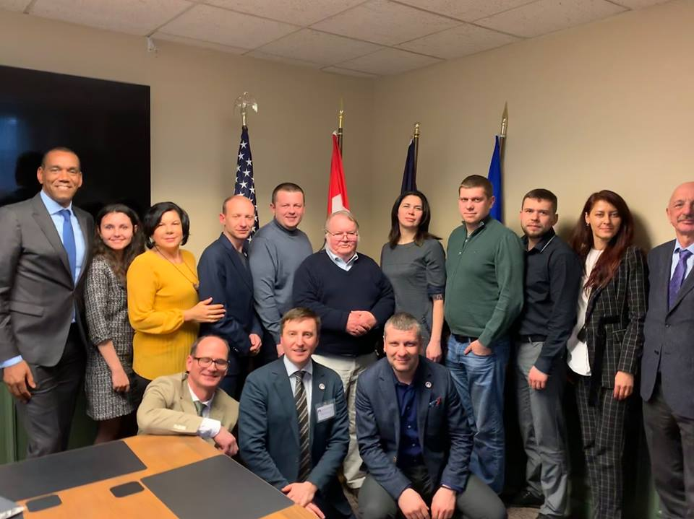
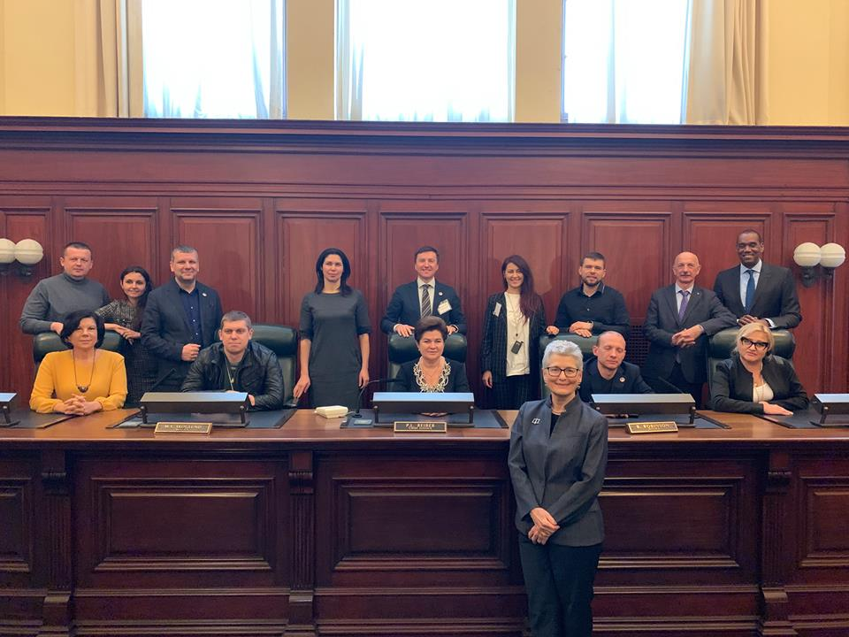
Представники Центру переймають досвід в Сполучених Штатах Америки за підтримки програми «Нове правосуддя»

Slide 9
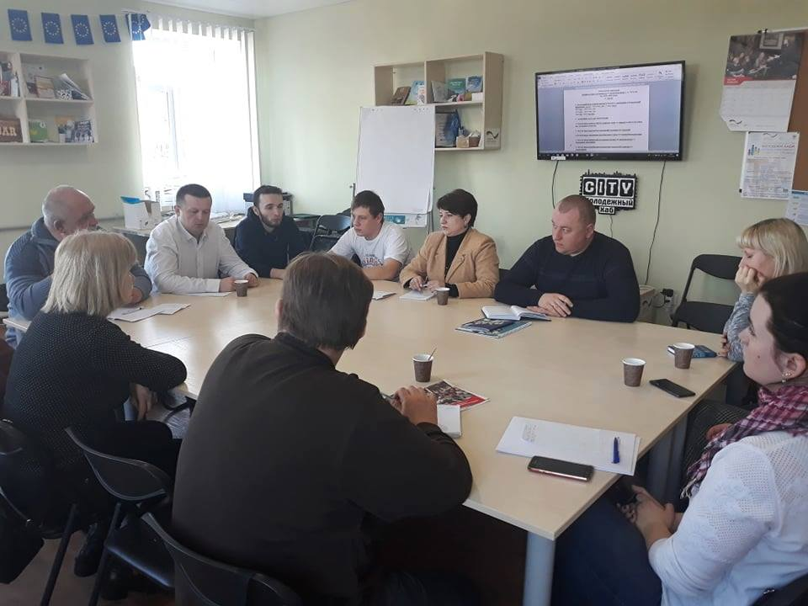
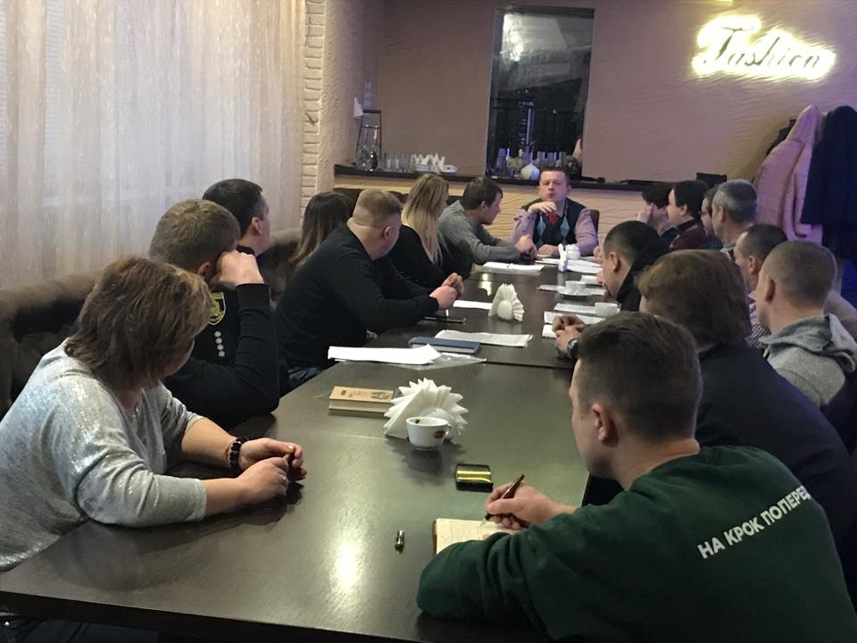
«Реанімовано» Координаційну раду протидії злочинності. Внесено зміни до Програми
Збільшено видатки
на встановлення камер.
Вирішується питання
систематизації інформації
з камер .
До складу координаційної
ради залучено громадськість

Slide 10
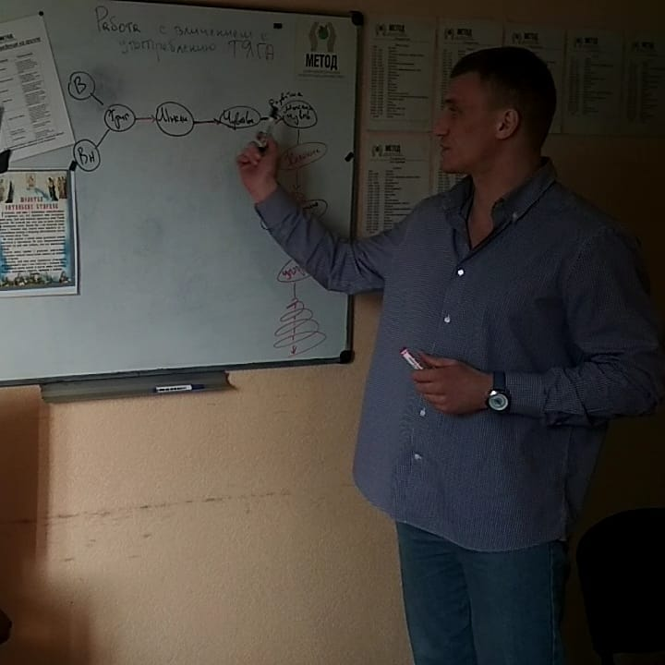
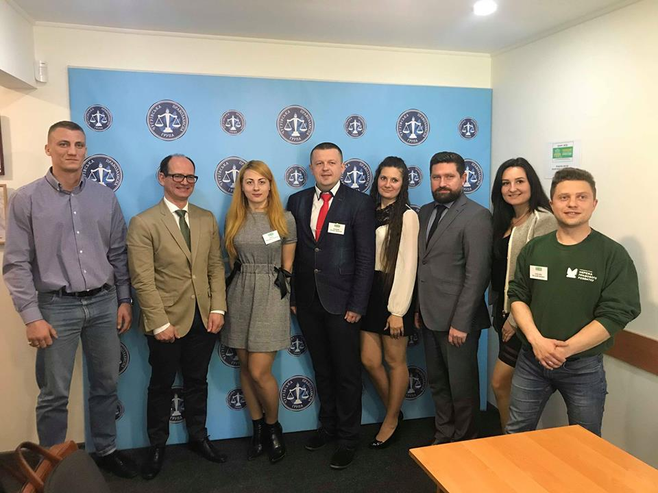
Робота з профілактики
злочинів серед наркозалежних
Створено групи
самопомочі для наркозалежних

Slide 11
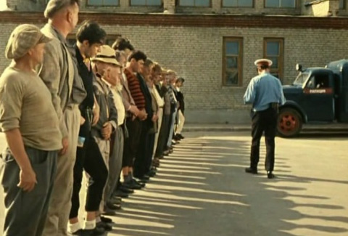
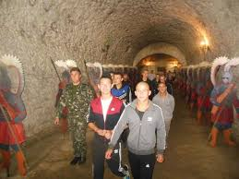
Допомагаємо звільненим
вирішити їх проблеми, через надання правової допомоги
Виявляємо причини, що сприяли
вчиненню злочинів, попереджаємо їх у громаді
Налагоджуємо взаємодію з організаціями, які працюють із засудженими
Аналізуємо ефективність застосування покарань

Slide 12
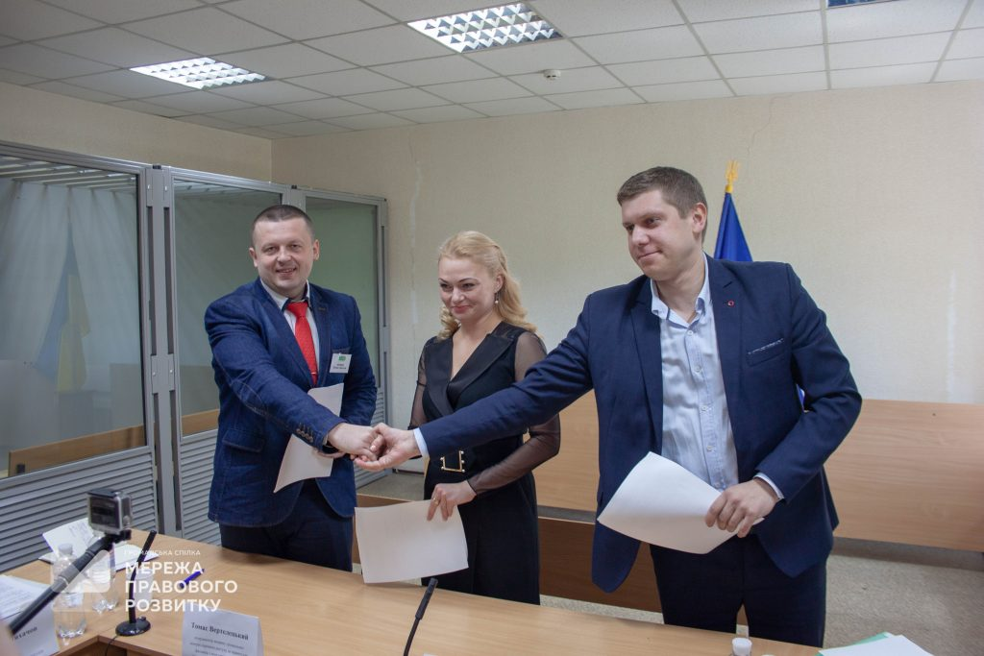
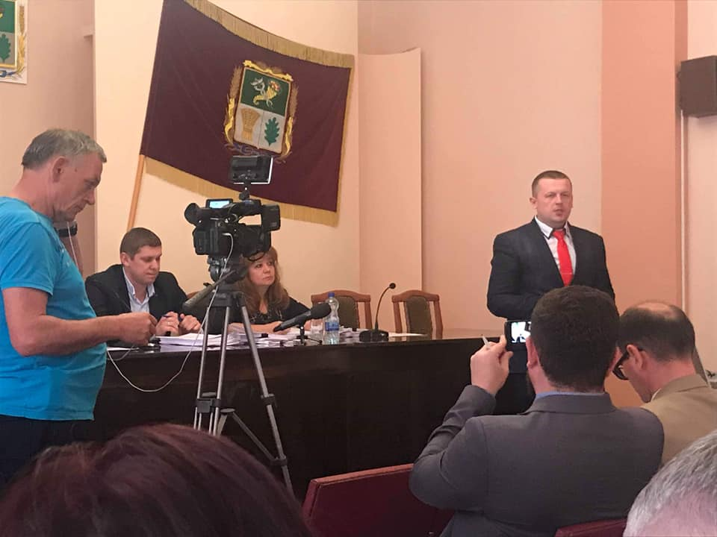
Підписано меморандум про співпрацю між Центром, Чугуївським судом та районною радою. Прийнято Першу в Україні районну програму підтримки Центру

Slide 13
Дякую
за увагу!
Директор Цетру
Роман Лихачов
тел. 067-57-55-939

